Slide 1
מרכז יצרנות "מייקרים"
בשיתוף אשכול הפיס
למה?
עיריית בית שמש, אגף החינוך.
סיכום
איך?
הצעד הבא
מה?
אודות
מוצג ע"י חברת רובוטיקס
מייסד ובעלים – רמי חדאד

Slide 2
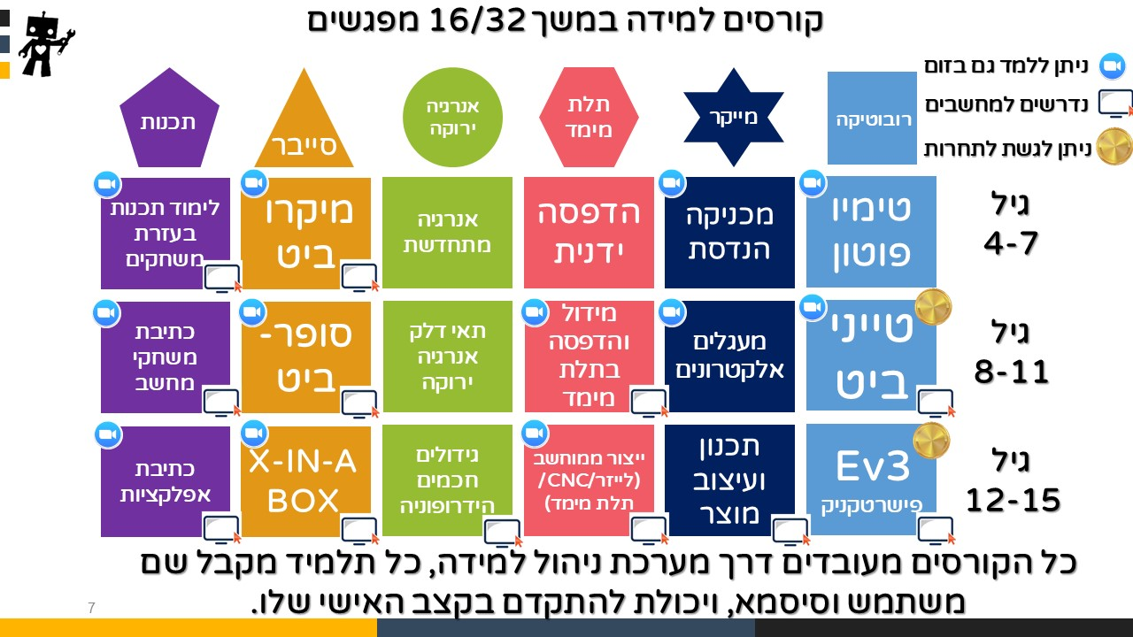
חברת רובוטיקס
עם ניסיון של 19 שנים, ושותפות בתהליכי הרמה של עשרות מתחמי יצרתיות ברחבי הארץ, אנו היום הגוף בעל הניסיון הרב ביותר, היכולת לייבא ציוד, וכמובן להעניק תמיכה פדגוגית וליווי מקצועי לאורך התהליך, מיפוי הצרכים, הקמה, והכשרה.
איך?
למה?
סיכום
מה?
אודות
הצעד הבא

Slide 3
למה לפתוח מרכז יצרנות "מייקרים" עירוני?
בוגר תוכניות העשרה והסמכה של מרכז היצרנות, יהיה בעל כישורים מיומנויות וכלים המתאימים למציאות בה אנו חיים, המרכז יסייע בהכשרות מקצועיות, קורסי העשרה ברמה גבוהה, עם ציוד מורכב הדורש הנחייה מקצועית.
מענה ותמיכה באוכלוסיית התושבים בעלי הצרכים המיוחדים, והכשרת הצוותים החינוכיים ליצרנות.
תפיסת הפעולה במרכז תהיה מורכבת ממספר רבדים, ותהיה תפיסה הוליסטית שמשתלבת בתהליכי החינוך המסורתיים המתקיימים בבתי הספר הטכנולוגים בעיר, מעצימה ולא מחליפה.
סיכום
למה?
איך?
הצעד הבא
מה?
אודות

Slide 4
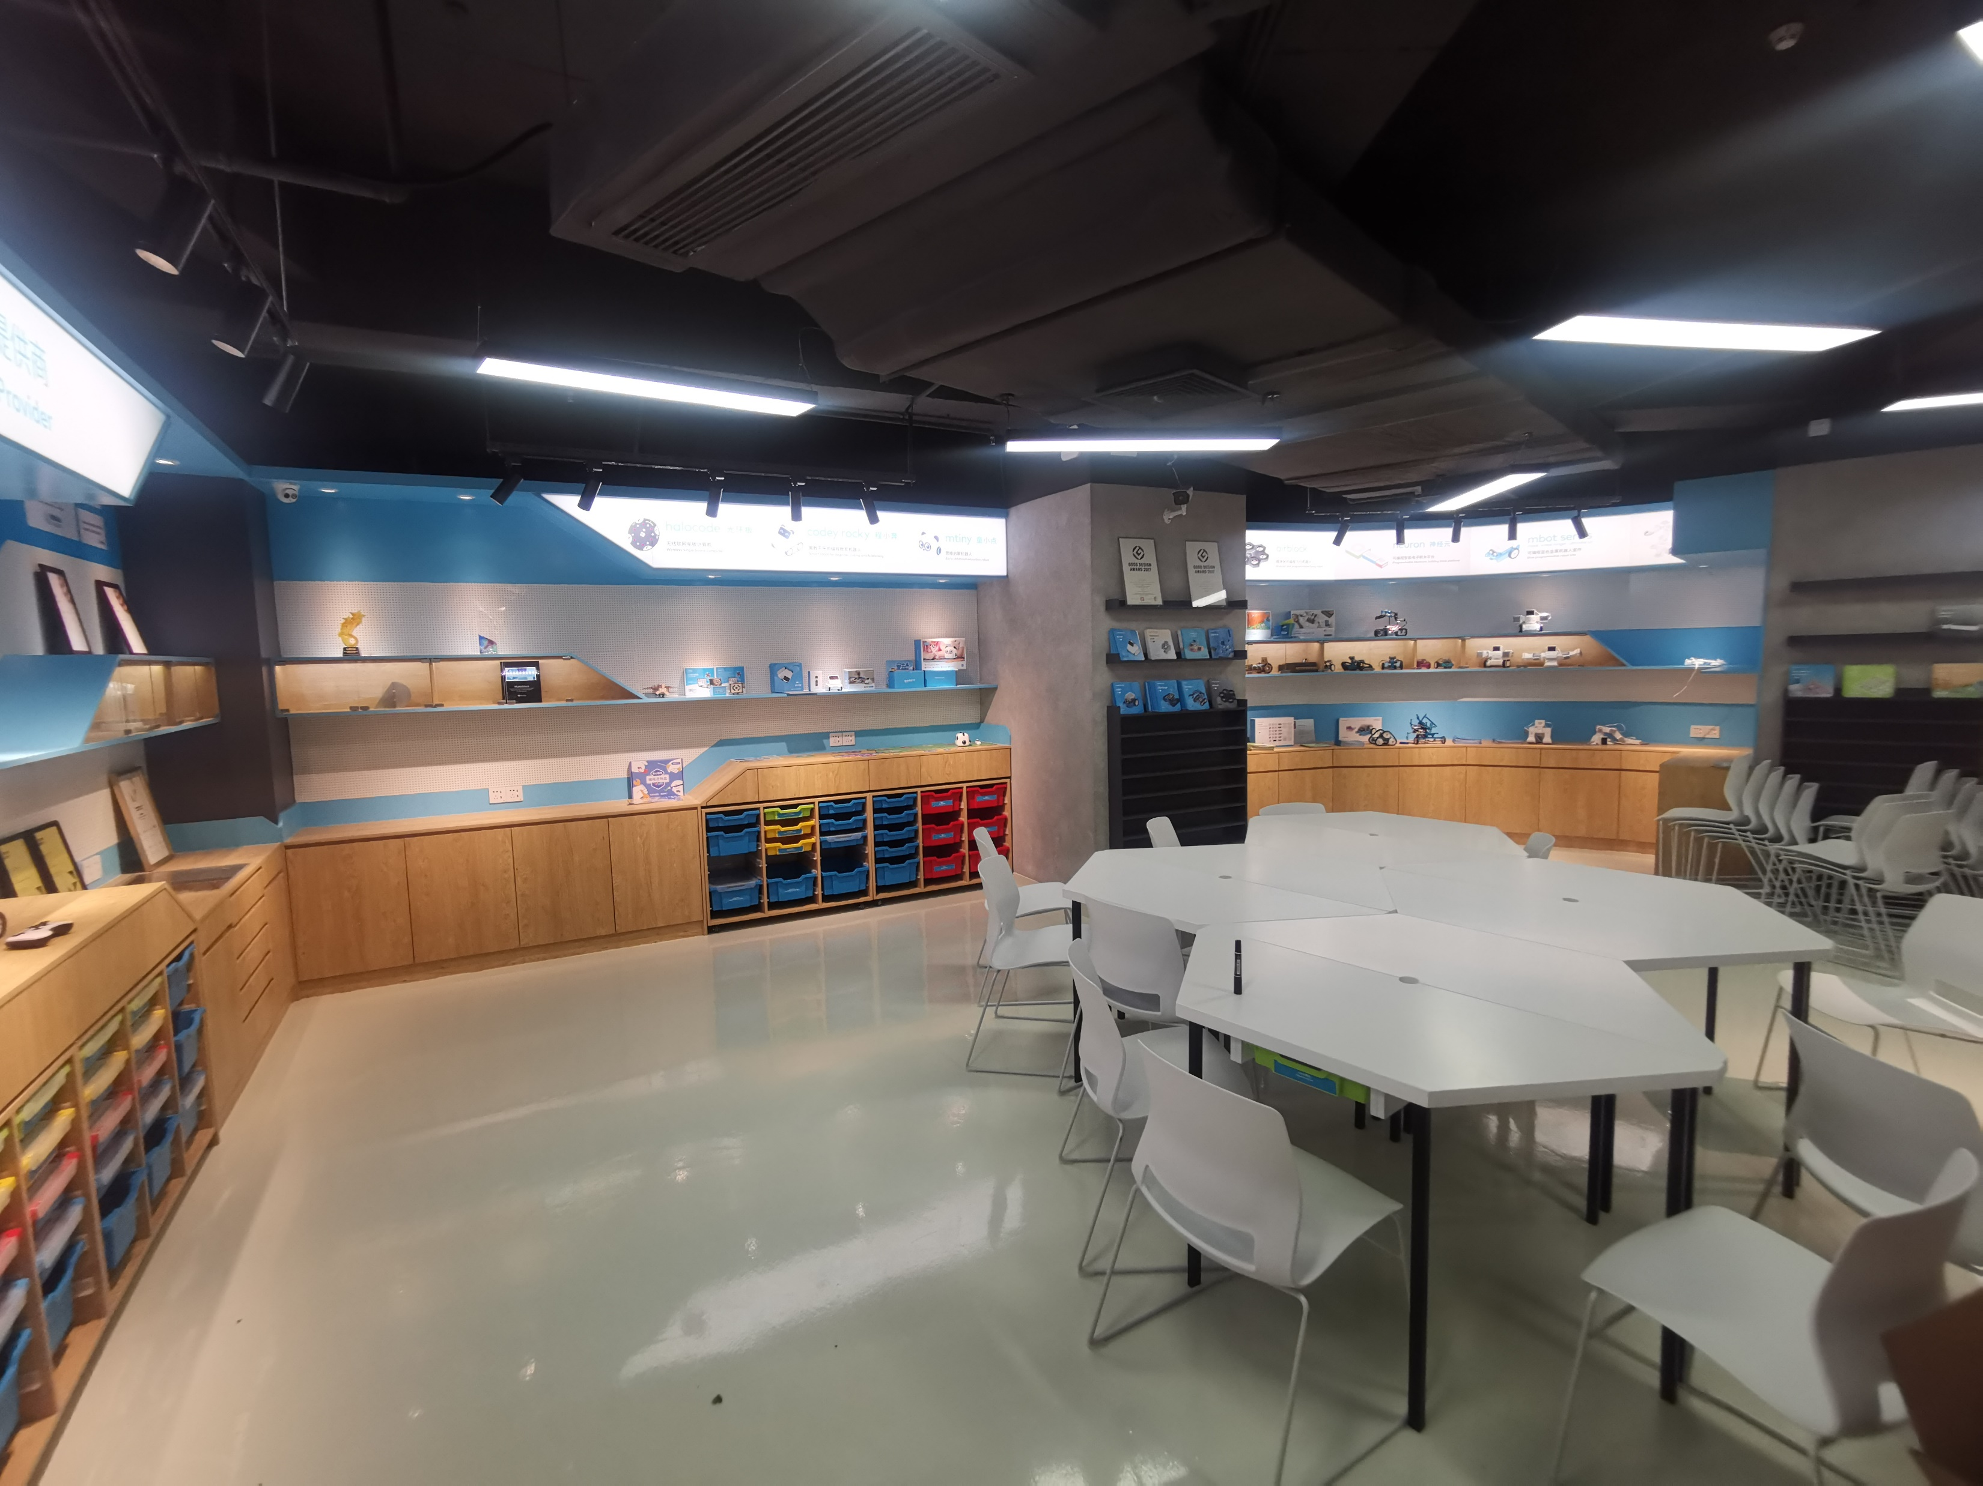
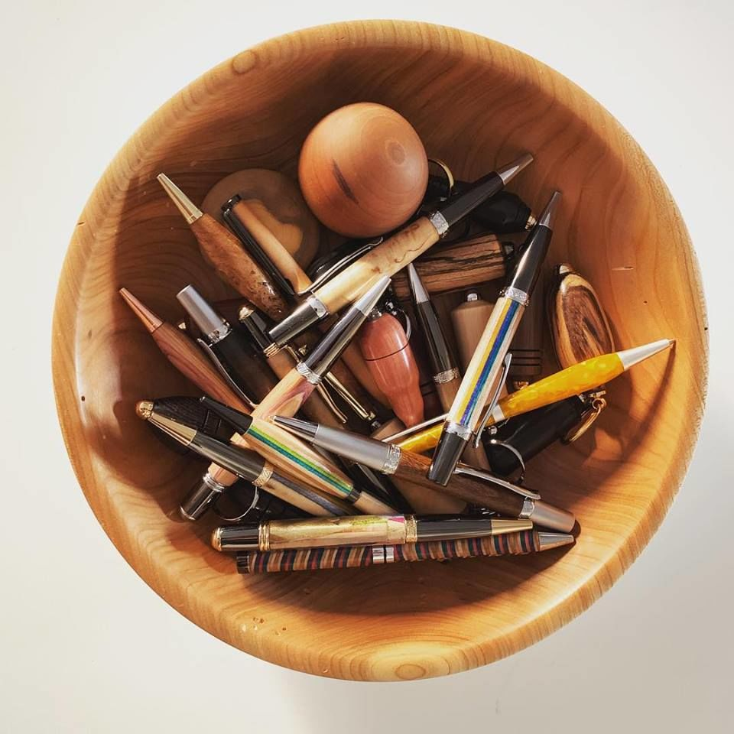
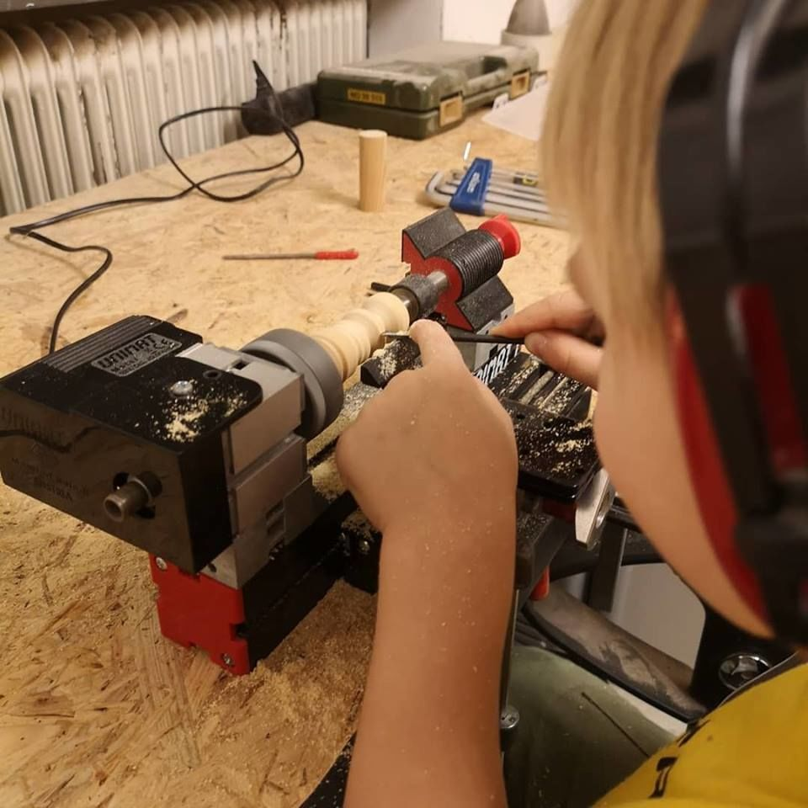
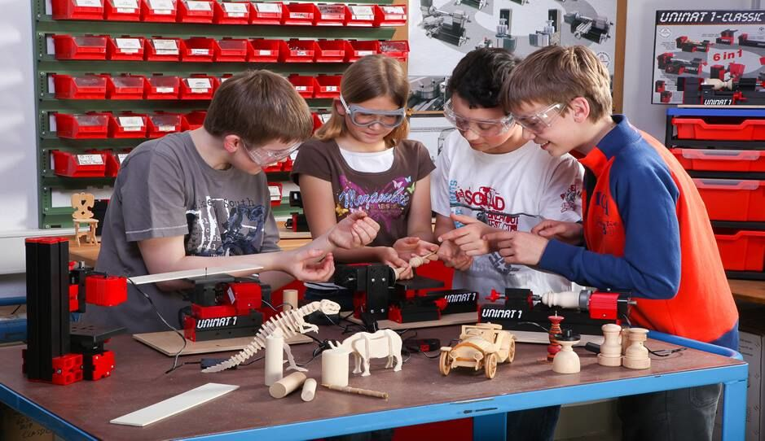
ערכים מנחים בעיצוב התפיסה החינוכית
מה נפגוש במרכז,וכיצד זה יראה?
עבודה עם ציוד ואמצעיים
טכנו-פדגוגיה מותאמת
נראות והנגשת סביבת הלימוד
סיכום
למה?
הצעד הבא
איך?
מה?
אודות
צוותי המורים בעיר יוכשרו וישתמשו בציוד הטוב ביותר העולם להוראת נושאי הליבה שיתווספו לנושאי משרד החינוך
כל התכנים שיבחנו וימצאו מתאימים להעשרה וריבוד נוסף יעברו התאמה טכנולוגית. יושק אתר לריכוז ושיתוף פדגוגי.
כל מבנה המרכז ישדר יצירתיות ויצרנות, עם חיבור לאוכלוסייה הטכנולוגית של העיר ובעידוד עבודה עם תושבים בעלי צרכים מיוחדים.
* המתווה נלקח מתוך אתר משרד החינוך, המשרד מוביל תפיסה "יצרנות" במספר הולך וגדל של מסגריות בכל הארץ

Slide 5
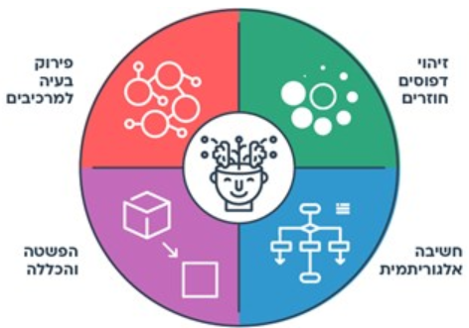
שלב ראשון:
נבחר את המקומות אותם היינו רוצים להעצים, המקומות הפיזיים (הכיתות, העבודה בבית, עמדות יצירה) ואת המקומות החינוכיים (לימוד מיומנויות, תעודות הסמכה ועוד ) וכמובן את המקומות הערכיים (חיבור לטבע, לקהילה)
שלב שני:
נקיים צוותי חשיבה עם צוותי ההוראה, הפיקוח, צוותי חשיבה חיצוניים, נקיים סיורים (פיזים ווירטואלים ) בסביבות למידה שיעשירו את הדיון.
סיכום
איך?
למה?
הצעד הבא
מה?
אודות
שלב שלישי:
נבנה דרכי פעולה עבור כל אחד מהצרכים של המרכז, ונקבע תקופת מבחן ויעדים ביצועיים על מנת לבחון הצלחת דרכי הפעולה שנבחרו .
שלב רביעי
נבנה קשר פדגוגי והבנייה בין התהליכים (במקביל לקבלת משוב על מידת ההצלחה של הדרכים שנבחרו), נפעל לעודד הצלחות, התוויה של מבנה מסודר שבו ניתן לראות את הלוגיקה ש"דבר מוביל לדבר" למידת מידול והדפסה בתלת מימד ← יצרנות במלאכת CNC

Slide 6
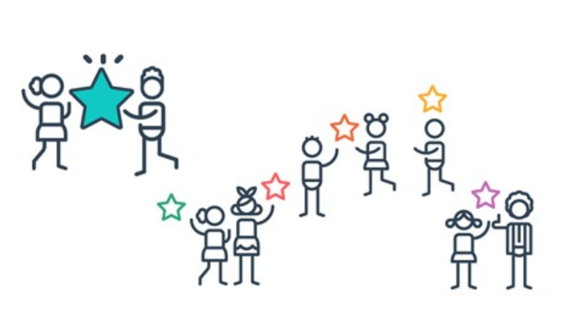
ציוד מומלץ לפרויקט מסוג כזה
עלות התהליך הפדגוגי
שלבים במימוש הפתרון
תיאור הפריט | כמות מומלץ | עלות יחידה | סה"כ עלות יח'
טאבלט ללימוד קוד וחיישנים. | 40 | 850 ₪ | 34,000 ₪
ערכת מודולריות לבניית דגמים הניתנות לתכנות (עם חיישנים, מנועים ועוד) | 40 | 850 ₪ | 34,000 ₪
ערכות לימוד פיסיקה חוקי ניוטון ואופטיקה (אפשרות יצירת מודלים) | 30 | 600 ₪ | 18,000 ₪
ערכת הקרנה אינטראקטיבית על ריצפה (מתקן עילי) – הפעלה והנחייה | 1 | 21,000 ₪ | 21,000 ₪
מערכות ייצור משולבות 3 תהליכי ייצור (הדפסה ב3D , חיתוך בלייזר, CNC) | 3 | 9600 ₪ | 28,800 ₪
ערכות VR ללימוד על חושי | 10 | 3000 ₪ | 30,000 ₪
 |  | סה"כ לא כולל מע"מ | 165,800 ₪
תיאור הסעיף | עלות יח' | כמות | סה"כ עלות יח'
שעת ליווי עם מטמיע/מדריך מטעם חברת רובוטיקס. | 135 ₪ | 120 שעות (30 שעות ל4 חודשים) | 16200 ₪
שעת ליווי עם מומחה, מלווה התוכנית. (בעל ניסיון והכשרה פדגוגית בתחום) | 235 | 60 שעות (3 שעות שבועיות) | 14100 ₪
בניית אתר מלווה (עם שם משתמש וסיסמא אישיים לכל מורה/הורה/ילד – בדגש על החינוך המיוחד) | 25,000 ₪ | 1 | 25,000 ₪
מלווה עיצובית (מעצבת גרפית עם 20 שנות ניסיון בעולם החינוך, עיצוב כל החומר הפרסומי) | 250 ₪ | 20 (לא כולל הפקת החומרים) | 6250 ₪
 |  | סה"כ לא כולל מע"מ | 72013 ₪
גיבוש התוכנית הפדגוגית, התכנים, והפלטפורמות/כלים הנדרשים.
עיצוב המרכז (חזותי )
הכשרת צוותים
ליווי מקצועי (קבוצת ווצאפ, השתלמויות)
קיום של אירוע גמר (תחרות ו/או
פרויקט סיום)
סיכום
למה?
איך?
הצעד הבא
מה?
אודות
אין צורך להצטייד בכל הציוד בשלב הראשון, ניתן לפרוס זאת למספר שנים בהתאם להצלחת התוכנית והתרחבות התכנים

Slide 7
העוגנים שמנחים אותנו:
לוח זמנים
בשבוע 23-18/10 פגישה שניה להנעת תהליך, פתיחת הזמנה.
בחודשיים 11-12 פגישות הכנה להכשרת צוותי מורים, שתתקיים בזום במשך 30 שעות גמול (במגבלות המצב הנוכחי)
מיד לאחר חג חנוכה, פתיחת המרכז עבור צוותי החינוך שיפעלו (צוותי החינוך המיוחד, צוותי המורים שמגישים לבגרויות טכנולוגיות, והתחלת הנגשת תוכניות להכשרה תעסוקתית)
שיתופיות היא הכרחית, זהו אחד הערכים המנחים של "יצרנות" שיתופיות זאת מתחילה כבר בגיבוש העוגנים, ומבנה התוכנית שאנו בונים, ומכאן שהצוותים צריכים להיות חלק מהשולחן העגול.
אנו חייבים לעודד שיתוף של הנעשה בבתי הספר ובמסגרות הקיימות, בפתיחות, ללא חשש משיפוט, מתוך רצון להעצים ולסייע, אנו צריכים לאפשר זאת בפלטפורמה דיגיטלית, ובתנאים נכונים, (במרחב אישי מבוקר).
נראות היא המפתח לשיתוף ועידוד העשייה ע"י קהילה, נושא הנראות צריך לבוא לידי ביטוי פיזי במרחבים עצמם, צריך לבוא לידי ביטוי במרחבים הווירטואליים שניצור, ובתכנים שיתקיימו שיהיו פתוחים, מעניינים, ושקופים עבור הקהילה סביב הגן, ההורים, הנהלת העיר יקבלו תמונת מצב בזמן אמת לתהליך.
חשיבות הכשרת הצוותים החינוכיים זהו המפתח להצלחה, ההבנה שהם חלק משמעותי, בהצלחת הגן העתידי, והתפיסה שלהם צריכה להיות שותפה להבניה של הדרך.
ע"פ העוגנים הללו נבנה ביחד את מפת הדרך שלנו למכרז טכנולוגי יצרני "מייקרים" עם הנגשה לאוכלסייה בעלת הצרכים המיוחדים מרכז שיהיה מגדלור ארצי בתחום זה, ויעלה את קרנה של העיר בית שמש
סיכום
למה?
איך?
הצעד הבא
מה?
אודות

